Slide 1
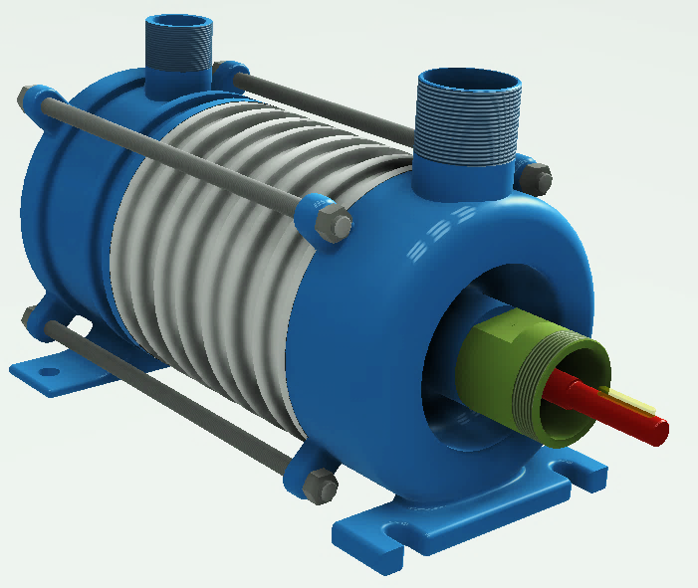
Odstředivé čerpadlo-Bakalářská práce
Autor Bakalářské práce: Filip Kůst
Vedoucí bakalářské práce: Ing. Martin Podařil, PhD.
Oponent bakalářské práce: Ing. Daniel Kučerka, PhD.
České Budějovice, únor 2017

Slide 2
Motivace a důvody k řešení daného problému
Zdokonalení v oblasti konstrukce
Řešení konstrukčních problémů
Navazování ze střední školy

Slide 3
Cíl práce
Cílem bakalářské práce je navrhnout a ověřit parametry odstředivého čerpadla vícestupňového, zhotovení modelu s kompletní výkresovou dokumentací v programu Autodesk Inventor a následné ověření modelu na základě pevnostní analýzy v tomto programu.

Slide 4



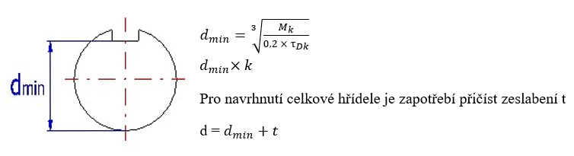
Aplikační část
Elektromotor SIEMENS

Slide 5
Dosažené výsledky a přínos práce
Výstupem je 3D model a výkresy
Zkušenosti
Rozšíření obzorů v oblasti 3D

Slide 6
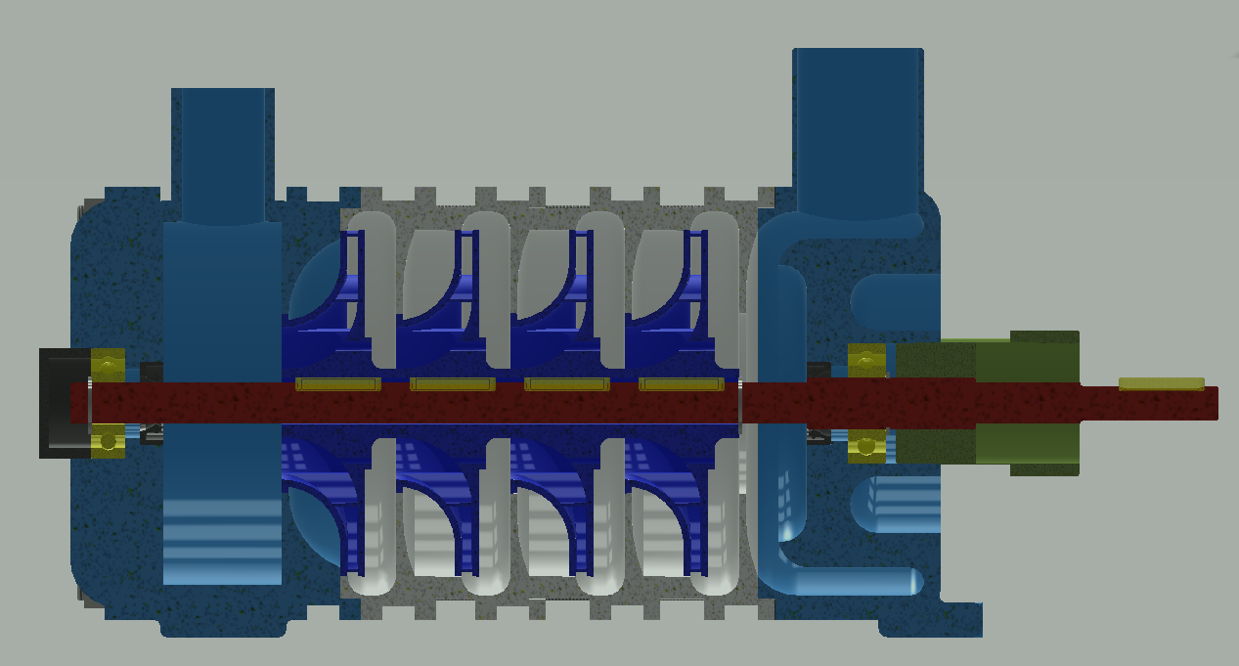
Dosažené výsledky

Slide 7
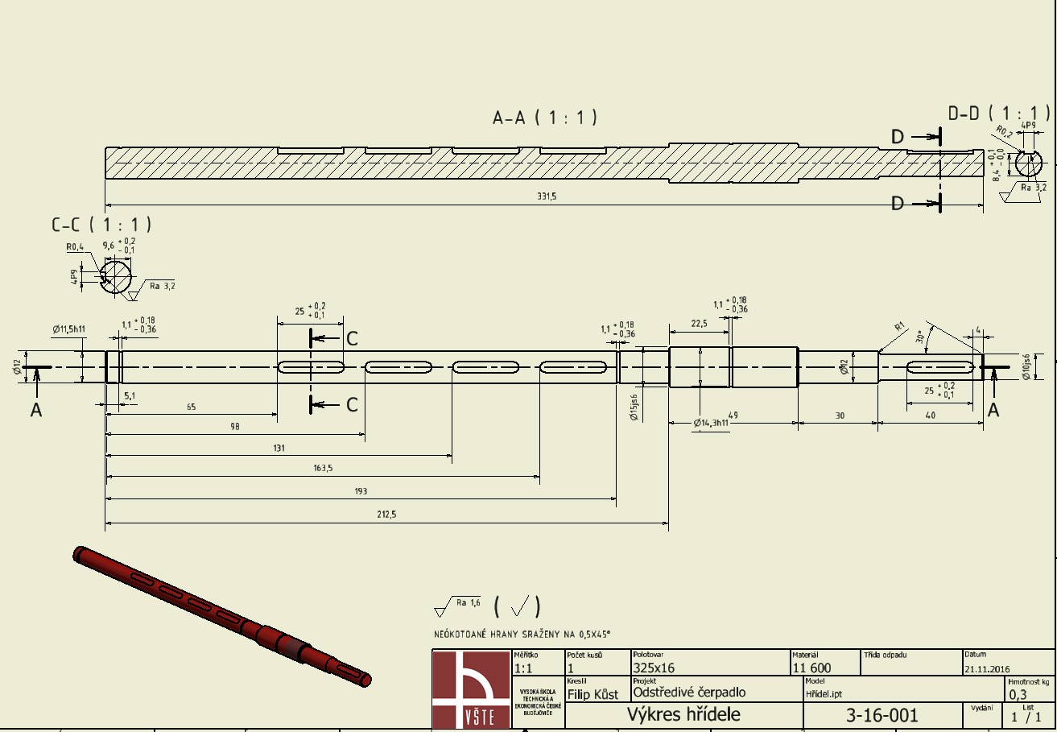

Slide 8
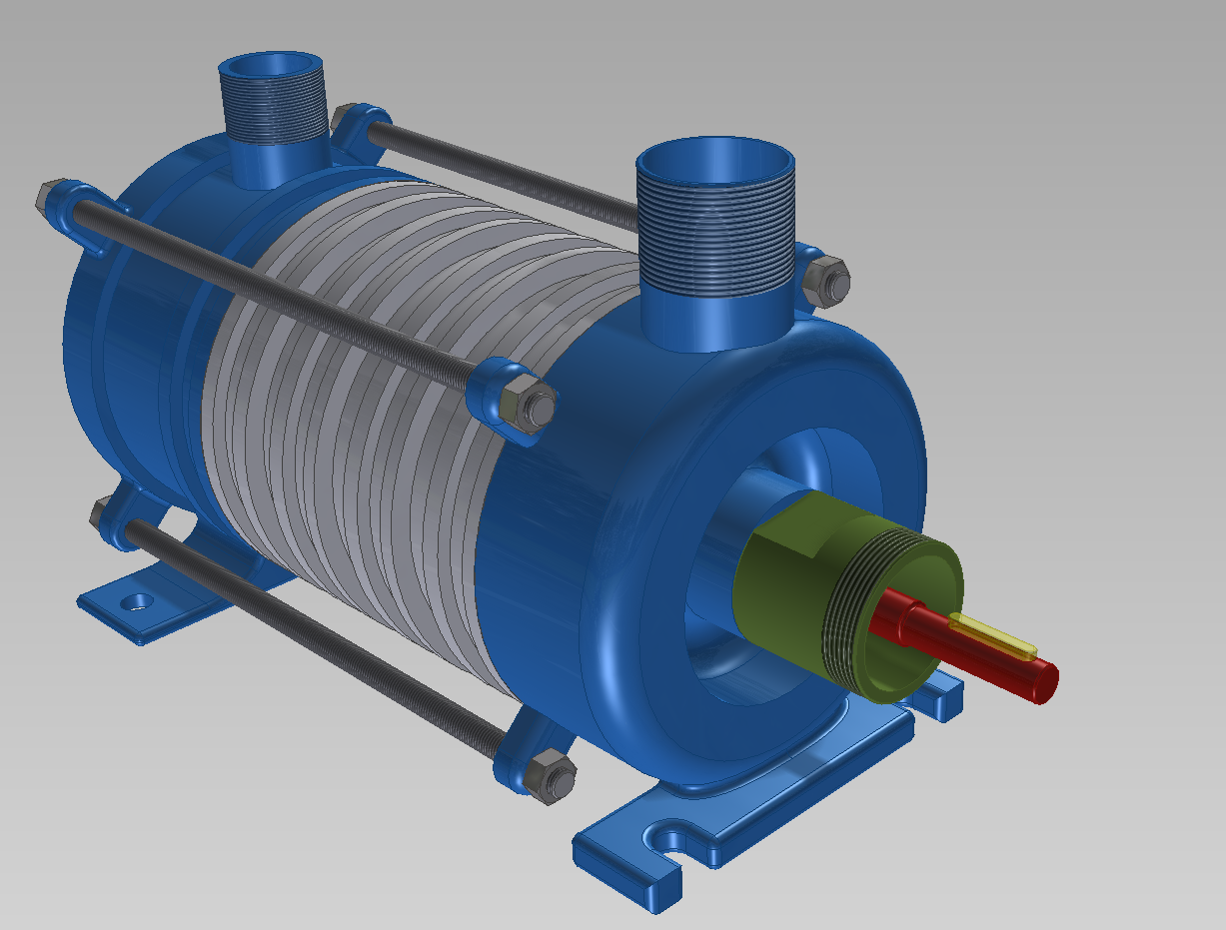

Slide 9
Závěrečné shrnutí
Dodržení cíle práce
Přínos v oblasti zdokonalení v programu

Slide 10
Odpovědi na otázky
1. Konštruovanie ste urobil v programe AUTODESK INVENTOR 2015. Poznáte aj iný jazyk? Ak áno, uveďte aký a výhody a nevýhody.
2. V podkapitole 4.8 uvádzate ”Návrhy a opatření”. Viete uviesť ďalšie?
3. Uveďte možnosti uplatnenia v praxi.

Slide 11
Děkuji Vám za pozornost

